Slide 1
+ libertad y – impuestos por qué ha crecido la economía en Madrid

Slide 2


Madrid, receta de éxito
“La Comunidad de Madrid ha pasado a ser la primera economía de España y una de las más avanzadas de Europa “
1.
Libertad económica
2.
Seguridad jurídica
3.
Impuestos bajos

Slide 3



Libertad económica
La región con mayor libertad económica de España
Abierta y receptiva a los nuevos negocios
Total libertad
de horarios comerciales
Agilización de la actividad urbanística
Línea abierta contra la hiperregulación
Proyecto de ley de mercado abierto

Slide 4
Resultados Modelo Económico
Lidera la creación de empresas
23,2% total nacional
Primera economía regional de España
Una de las Comunidades con menor deuda
Madrid cerró 2020, creciendo un 4,4%, frente al 0,4% de la media nacional
16,5% del PIB,
11,2 puntos por debajo de la media de las CCAA.
Solo por detrás de Canarias y País Vasco
La que tiene
mayor PIB per cápita
Creadora de empleo efectivo
35.913€
+195.219 empleos
A la cabeza en creación de empleo efectivo desde septiembre
La que atrae más inversión extranjera
74,6%
del total de la inversión extranjera

Slide 5

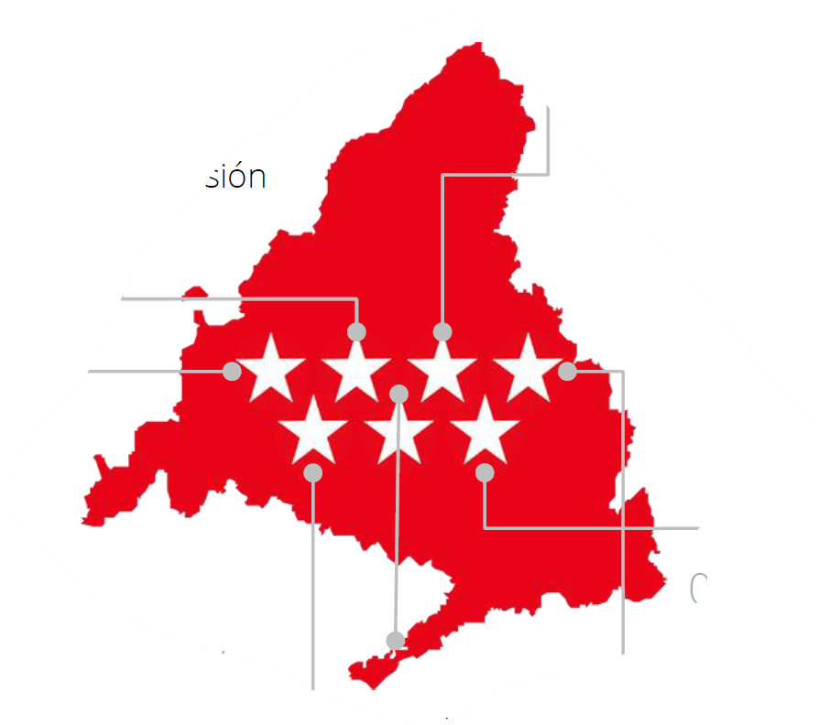
Estrategia ante la pandemia de la Comunidad de Madrid
La Comunidad de Madrid ha apostado por
A partir de septiembre 2020, tras el fin de la primera ola y del estado de alarma, Madrid decide no confinar ni cerrar actividad
Test de antígenos
Rastreo
Monitorización por zonas de salud
Petición de control en Barajas
Compatibilizar sanidad
y economía
Análisis de aguas residuales
Test en farmacias y empresas

Slide 6

La respuesta económica
Madrid Abierto
2020
+184 M€
Madrid ha dejado trabajar a sus empresas y, especialmente, a comercio y hostelería
agilizando ayudas para facilitar la supervivencia de los sectores más afectados
2021
+900 M€
+56 actividades
Ampliación de plazos

Slide 7

Política Fiscal Comunidad de Madrid
Compromiso:
Seguir bajando impuestos
Competitiva fiscalmente
Bonificaciones Impuesto de Sucesiones
Beneficia rentas más bajas
Recauda más
Es más Solidaria
Riesgo Armonización fiscal
No dumping fiscal
No hay efecto capitalidad

Slide 8

Respuesta al sector Turismo
Peso sector turístico en España
2020
Sin embargo, en la UE
12,4%
La Comisión Europea ha aprobado una docena de medidas de apoyo al sector en Italia, Portugal o Grecia
4,3%
2019
*Datos INE
Madrid
El gobierno de España
Ha mantenido abierto:
Teatros
Musicales
Museos
Ha visto innecesario presentar a la UE un plan de ayuda extra al turismo

Slide 9

Fondos Europeos
Oportunidad
Creación de empleo
Atracción de inversiones
Reforma de procesos y procedimientos
70.000 mill. €
Problema
Opacidad del Gobierno
La incertidumbre dificulta el crecimiento económico

Slide 11

Política fiscal Comunidad de Madrid
16 años bajando impuestos
Seguir bajando los impuestos
Compromiso
Nuevas deducciones en IRPF y ampliación de las existentes.
Aumento de las bonificaciones en Sucesiones y Donaciones para el Grupo III.
Compromiso de rebajar medio punto el tipo aplicable en todos los tramos autonómicos en 2022.

Slide 12
Política fiscal Comunidad de Madrid
 | IRPF. Tramo autonómico |  | ITP | AJD
 | MIN | MAX
Andalucía | 10% | 24,30% | 8-9-10% | 1,50%
Aragón | 10% | 25,00% | 8-8,5-9-9,5-10% | 1,50%
Asturias | 10% | 25,50% | 8-9-10% | 1,20%
Illes Balears | 10% | 25,00% | 8-9-10-11% | 1,50%
Canarias | 9% | 26,00% | 6,50% | 0,75%
Cantabria | 10% | 25,50% | 10% | 1,50%
Castilla y León | 10% | 21,50% | 8-10% | 1,50%
Castilla-La Mancha | 10% | 22,50% | 9% | 1,50%
Cataluña | 12% | 25,50% | 10-11% | 1,50%
Extremadura | 10% | 25,00% | 8-10-11% | 1,50%
Galicia | 10% | 22,50% | 10% | 1,50%
Madrid | 9% | 21,00% | 6% | 0,75%
Región de Murcia | 10% | 23,10% | 8% | 1,50%
La Rioja | 9% | 27,00% | 7% | 1%
C. Valenciana | 10% | 25,50% | 10% | 1,50%
Navarra | 4% | 29,50% | 6% | 0,50%
País Vasco | 14% | 26,50% | 7% | 0,50%
Índice autonómico de competitividad fiscal IACF
Madrid | 1
Vizcaya | 2
Álava | 3
Guipúzcoa | 4
Canarias | 5
La Rioja | 6
Castilla-La Mancha | 7
Región de Murcia | 8
Cantabria | 9
Galicia | 10
Andalucía | 11
Illes Balears | 12
Castilla y León | 13
Navarra | 14
Extremadura | 15
C. Valenciana | 16
Aragón | 17
Asturias | 18
Cataluña | 19
Madrid, la región más competitiva fiscalmente

Slide 13

Política Fiscal Comunidad de Madrid
Madrid tiene las mismas reglas que otras Comunidades Autónomas, salvo País Vasco y Navarra
Todas las CCAA pueden bajar impuestos como Madrid, pero algunas no lo hacen
Cataluña es la región que tiene los impuestos más altos
Los impuestos de la Comunidad de Madrid son los mismos que los de la UE
Madrid no hace dumping fiscal, no es un paraíso fiscal
Ningún país de la UE tiene Impuesto de Patrimonio
15 países de la UE tampoco tienen Impuesto de Sucesiones

Slide 14

Sucesiones y Donaciones
Bonificación Impuesto de Sucesiones y Donaciones
99%
en transmisiones de padres a hijos y cónyuges
Ejemplos:
Herencia de 160.000 euros: 22 euros se pagan en Madrid frente a 2.200 según normativa estatal.
Donación de 100.000 euros (para adquisición de vivienda o empresa): 0 euros se pagan en Madrid frente a 12.400 euros según la normativa estatal
15%
en transmisiones entre hermanos, tíos y sobrinos

Slide 15
Los impuestos más bajos
Las rebajas fiscales benefician a todos, especialmente a las rentas más bajas
80%
25%
50%
99%
3.236
M€
De los ahorros aplicados en el IRPF para rentas
<60.000€
De reducción en el tramo mínimo del IRPF para las rentas más bajas
De las rebajas fiscales han tenido como beneficiarias las rentas inferiores a 33.000€
De bonificación en el Impuesto de Sucesiones y Donaciones de padres a hijos y cónyuges
De rebajas se han destinado a bases de hasta 33.000€

Slide 16
Política Fiscal
Madrid recauda más con impuestos bajos
Madrid es la comunidad que más recauda por grandes impuestos
(IRPF, IVA e Impuestos Especiales -IIEE-)
Madrid rebajó Sucesiones en 2019 y recaudó un 20% más
Madrid empezó a bajar Sucesiones en 2004
Hoy recauda más que entonces
508 millones en 2019 vs 426 millones en 2004
Antes de la bajada de impuestos
4.000 donaciones al año hoy se superan las 50.000

Slide 17
Política Fiscal
Madrid es la comunidad que más dinero destina a la solidaridad entre autonomías
68%
al Fondo de Garantía de los Servicios Públicos Fundamentales*
2009-2018
31.672 mill € aportación de la Comunidad de Madrid
3 veces más que Cataluña
Madrid, la Comunidad más solidaria
*Madrid, Cataluña y Baleares destinan parte de sus recursos a financiar los servicios públicos de otras regiones, como sanidad o educación, a través de un Fondo específico que se distribuye cada año (Fondo de Garantía de los Servicios Públicos Fundamentales)

Slide 18

Política Fiscal
Ser capital no garantiza más recaudación
No hay efecto “sedes del Estado”
Madrid tan sólo recibe el 22% de la recaudación.
Ser sede de grandes empresas no genera mayores ingresos: Corresponden casi en su totalidad al Estado
Madrid recaudó 84.400 M€ en 2018 y sólo recibió 19.100 M€
65.000 M€ se destinaron a financiar otras administraciones
El “efecto capitalidad”
no existe

Slide 19

Armonización Fiscal
Armonización fiscal
Anula la posibilidad de las CCAA de régimen común para aplicar una política fiscal propia
Significa subir el Impuesto de Sucesiones y Patrimonio en las regiones que lo han rebajado o eliminado, como Madrid
El 85% de los españoles rechaza la fijación de un suelo estatal que impida reducir Sucesiones y Donaciones.
El 73% está a favor de eliminar Sucesiones y Donaciones.
El 64% rechaza que se limite la capacidad de las CCAA para rebajar impuestos.

Slide 20
Evolución PIB
19,3%
aportación al PIB Nacional

Slide 21
PIB per cápita
35.913€
Mayor PIB per cápita

Slide 22






Inversión extranjera
Inversión Extranjera recibida. 1T 2021
% respecto al total de España
61,7%
15,2%
10,1%
6,4%
1,9%
1,3%
Madrid recibe 1.887,1 m € de inversión extranjera

Slide 23
Empleo efectivo
Evolución del empleo (inc. ERTE) por CCAA
entre septiembre 2020 y junio 2021

Slide 24
Creación de empresas
Sociedades Mercantiles creadas
Marzo 2021
2.511

Slide 25
Deuda por comunidades

